Slide 1
Тема 2. Банки и небанковские профессиональные кредиторы
Банки и банковская система России.
Банковские вклады и их виды.
Банковские кредиты и их виды.
Небанковские профессиональные кредиторы и взаимодействие с ними.

Slide 2
Цель:
Получить представление о том, как работает банковская система, как граждане и предприниматели могут привлекать заемные средства и на что они должны при этом обращать особое внимание.

Slide 3
Банковская система и услуги для населения. Банковские вклады
Банки – это финансовые организации, которые имеют исключительное право привлекать во вклады денежные средства физических и юридических лиц. Они размещают эти средства на условиях возвратности, платности и срочности, то есть прежде всего выдают кредиты. Также они открывают и ведут банковские счета физических и юридических лиц, осуществляют переводы по ним, благодаря чему обеспечивается система расчетов в экономике.
Национальная банковская система России – это совокупность банков и небанковских кредитных организаций. Она традиционно являлась двухуровневой: на первом уровне находится Центральный банк Российской Федерации (Банк России), выступающий в роли организатора и контролера денежного обращения в стране, а также регулятором деятельности коммерческих банков, а на втором – самостоятельные, но подконтрольные Банку России кредитные организации.

Slide 4
Цели деятельности Банка России:
защита и обеспечение устойчивости рубля;
развитие и укрепление банковской системы Российской Федерации;
обеспечение стабильности и развитие национальной платежной системы;
развитие финансового рынка Российской Федерации;
обеспечение стабильности финансового рынка Российской Федерации.

Slide 5
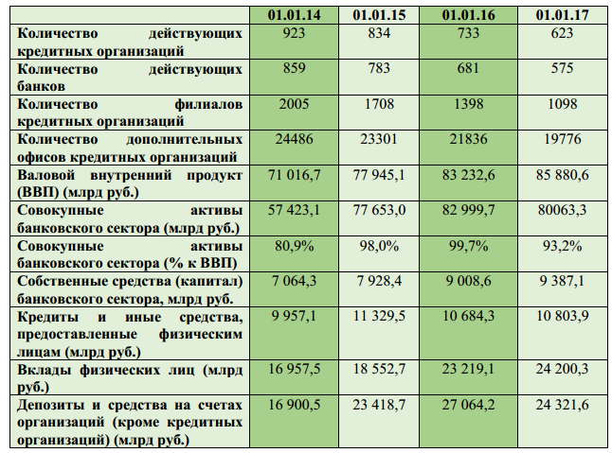
Основные параметры российской банковской системы

Slide 6
Виды банковских карт:
дебетовая
кредитная
дебетовые карты с овердрафтом

Slide 7
Дистанционное банковское обслуживание
Дистанционное банковское обслуживание (ДБО) – система компьютерных технологий предоставления банковских услуг на основании удаленных (без очного обращения в отделение банка) распоряжений, передаваемых клиентом.
Интернет-банкинг – это система, позволяющая клиенту банка подавать заявки на банковские услуги и совершать операции через интернет-сайт.
Мобильный банкинг – это услуга банка или другой финансовой организации, позволяющая клиентам получать уведомления о совершенных операциях, проводить финансовые операции дистанционно при помощи мобильного телефона или планшетного компьютера.
Мобильные платежи – услуги, позволяющие клиенту совершать платежи в пользу физического или юридического лица при помощи мобильного телефона, планшета или иного мобильного устройства.

Slide 8
Банковские вклады
Банковский вклад или депозит – это денежные средства, переданные их владельцем в банк для сохранения и получения дохода.
Отношения между должником и кредитором по депозиту (так же, как и по кредиту) характеризуются такими понятиями, как возвратность, срочность и платность: деньги даются в долг, они подлежат обязательному возврату через оговоренный срок (либо по требованию кредитора), при этом за пользование этими средствами взимается плата в виде процентов.

Slide 9
Основные виды банковских вкладов с точки зрения срока их возврата:
срочный вклад – вклад, внесенный на определенный срок. Срочные вклады приносят более высокий процент, чем вклады до востребования, так как банк как будто бы может спокойно выдать полученные средства в кредит, не беспокоясь об их досрочном изъятии;
вклад до востребования – вклад без указания срока хранения, который возвращается по первому требованию вкладчика. По таким вкладам обычно начисляется минимальный процент. Как правило, допускается пополнение вклада до востребования и изъятие с него части суммы, что сближает его с текущим счетом.

Slide 10
Проценты могут начисляться в конце срока вклада или периодически, до окончания срока вклада (например, раз в месяц). При начислении «промежуточных» процентов возможны следующие варианты:
проценты сразу выплачиваются вкладчику и не увеличивают сумму вклада;
проценты присоединяются к сумме вклада (капитализация процентов), и следующее начисление производится уже на возросшую сумму вклада с учетом предыдущих процентов, – тогда можно говорить о «сложных процентах»;
проценты отражаются в учете банка как причитающиеся вкладчику, но следующее начисление процентов производится только на первоначальную сумму вклада, – тогда говорят о «простых процентах».

Slide 11
Государственная система страхования вкладов
Система страхования вкладов (ССВ) – государственная программа, основной задачей которой является защита сбережений населения, размещаемых в российских банках.
Страховым случаем, то есть основанием для обращения гражданина в Агентство по страхованию вкладов (АСВ) за возмещением своих средств, признается одно из следующих обстоятельств:
отзыв (аннулирование) у банка лицензии Банка России на осуществление банковских операций;
введение Банком России моратория (то есть временного запрета) на удовлетворение требований кредиторов банка.

Slide 12
Сберегательные сертификаты
Наряду с обычными депозитами банки могут предлагать своим клиентам особые ценные бумаги – депозитные и сберегательные сертификаты (депозитные предназначены для юридических лиц, а сберегательные – для граждан).
Смысл такой ценной бумаги в том, чтобы вкладчик мог при необходимости досрочного получения денег перепродать ее кому-нибудь другому и не потерять накопленные проценты.

Slide 13
Банковские кредиты. Классификация кредитов
По способу предоставления кредита:
единовременно, одной суммой;
овердрафт (клиент имеет право оплачивать с расчетного или текущего счета товары, работы, услуги своих контрагентов в сумме, превышающей объем поступлений на его счет, т.е. иметь по этому счету задолженность, максимальный размер и срок которого устанавливаются в договоре между банком и клиентом);
в виде кредитной линии, которая означает обязательство банка предоставить заемщику в течение определенного периода времени кредиты в пределах согласованного лимита.
По форме выдаваемых денежных средств:
в безналичной форме
в наличной форме
По валюте кредита:
рублевые;
валютные (доллар США, евро и др.).

Slide 14
По видам процентных ставок:
кредиты с фиксированной процентной ставкой (ставка устанавливается на весь период кредитования и не подлежит пересмотру, за исключением случаев, предусмотренных договором, – например, при просрочке возврата денег со стороны заемщика);
кредиты с плавающей процентной ставкой (ставка периодически изменяется в зависимости от ситуации, складывающейся на финансовом рынке, она должна быть «привязана» к тому или иному объективному рыночному показателю и не зависеть от воли кредитора).
По целевому назначению:
целевые ( ипотечные кредиты, автокредиты, кредиты на приобретение бытовой техники или иных товаров, образовательные кредиты, кредиты на рефинансирование другого кредита и др.);
нецелевые («на неотложные нужды»).
По скорости и способу рассмотрения кредитной заявки:
экспресс­кредиты – от 10 мин. до 12 часов (как правило, с более высокими процентными ставками);
«классические» – от 1 дня.

Slide 15
По сроку предоставления:
краткосрочные – до 1 года;
среднесрочные – от 1 до 3 лет;
долгосрочные – свыше 3 лет.
По обеспечению:
необеспеченные;
обеспеченные (залогом (недвижимости, автомобиля, ценных бумаг, драгоценных металлов), гарантией, поручительством, страхованием).
По методу погашения:
погашаемые одной суммой в конце срока;
аннуитетный платеж – серия регулярных платежей одинакового размера, погашающих к концу срока как основной долг, так и проценты;
дифференцированный платеж – также складывается из серии регулярных платежей, но общая сумма платежа меняется во времени в сторону уменьшения;
погашаемые неравными долями через различные промежутки времени.

Slide 16
Небанковские профессиональные кредиторы и предоставляемые ими займы
К небанковским профессиональным кредиторам, которые имеют наибольшее распространение в России относятся:
микрофинансовые организации;
ломбарды;
различные виды кооперативов (кредитные потребительские, жилищные накопительные и сельскохозяйственные кредитные потребительские).

Slide 17
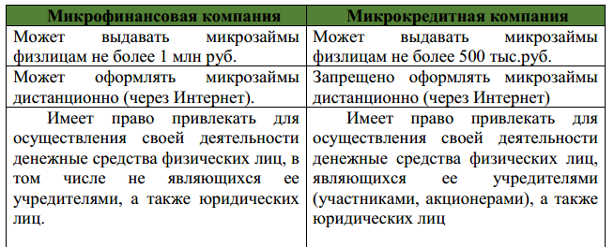
Микрофинансовые организации
Микрофинансовая организация (МФО) – организация, не являющаяся банком и выдающая займы физическим и юридическим лицам.
Различают два вида микрофинансовых организаций:

Slide 18
Типы микрозаймов:
потребительские займы (на личные нужды на относительно долгий срок);
займы «до зарплаты» (небольшие суммы на очень короткий срок);
предпринимательские займы (на поддержку и развитие малого бизнеса).

Slide 19
Ломбарды
Ломбард – это специализированная организация, которая имеет право заниматься двумя основными видами деятельности:
Предоставлять краткосрочные займы гражданам.
Принимать вещи на хранение.

Slide 20
Кредитные потребительские кооперативы
Деятельность кредитного кооператива состоит в организации финансовой взаимопомощи членов кредитного кооператива (пайщиков) посредством:
объединения паенакоплений (паев) и привлечения денежных средств членов кредитного кооператива (пайщиков) и иных денежных средств;
размещения вышеуказанных денежных средств путем предоставления займов членам кредитного кооператива (пайщикам) для удовлетворения их финансовых потребностей.

Slide 21
Сельскохозяйственные кредитные потребительские кооперативы (СКПК)
Сельскохозяйственный кооператив – организация, созданная сельскохозяйственными товаропроизводителями и (или) ведущими личные подсобные хозяйства гражданами на основе добровольного членства для совместной производственной или иной хозяйственной деятельности, основанной на объединении их имущественных паевых взносов в целях удовлетворения материальных и иных потребностей членов кооператива.
Член кооператива – принимающее личное трудовое участие в деятельности производственного кооператива физическое лицо либо принимающее участие в хозяйственной деятельности потребительского кооператива физическое или юридическое лицо и внесшие паевой взнос.
Паевой взнос – имущественный взнос члена кооператива или ассоциированного члена кооператива в паевой фонд кооператива деньгами, земельными участками, земельными и имущественными долями либо иным имуществом или имущественными правами, имеющими денежную оценку.

Slide 22
Жилищные накопительные кооперативы
Жилищный накопительный кооператив – потребительский кооператив, созданный как добровольное объединение граждан на основе членства в целях удовлетворения потребностей членов кооператива в жилых помещениях путем объединения членами кооператива паевых взносов.

Slide 23
Вопросы для обсуждения и закрепления прочитанного
Какова структура банковской системы в рыночной экономике?
Каковы основные задачи Центрального банка в современных кредитных системах?
Назовите и объясните основные формы кредита.
В чем состоит разница между кредитом и займом?
По каким причинам возможна существенная разница в доходности сберегательных финансовых продуктов?
Для чего необходимо относиться внимательно к своей кредитной истории? Можно ли ее исправить?
Каковы причины нестабильности в банковской системе?
Каковы действия государства по стабилизации кредитно-банковской системы?

